Slide 1
O’ZBEKISTON RESPUBLIKASI OLIY VA O’RTA MAXSUS TA’LIM VAZIRLIGI
MIRZO ULUG’BEK NOMIDAGI O’ZBEKISTON MILLIY UNIVERSITETI
_____________________________________________________ FAKULTETI
_______________________________________________________ YO’NALISHI
TAQDIMOT ISHI
TO’G’RI OVQATLANISH
Bajardi: Maxambetov A.
Qabul qildi: ________________
Toshkent – 2022

Slide 2
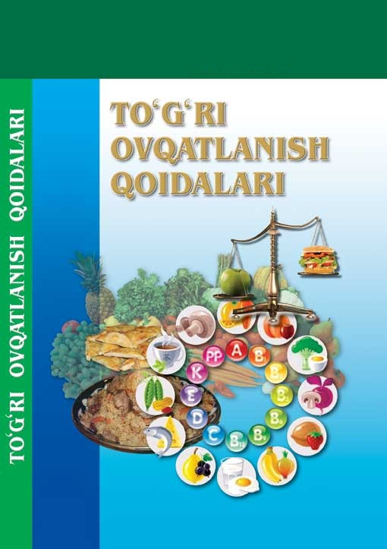
Reja:
To’g’ri ovqatlanish - umr garovi
Organizm uchun oziq moddalrning mohiyati.
Oziq moddalarning tarkibi.
Oqsil, yog’, uglevod, suv, mikroelementlarning umumiy ta’rifi, vazifalari va organizmda modda almashinuvi jarayonlarida ishtiroki.

Slide 3
To’g’ri ovqatlanish - umr garovi
Doimo sog’lom bo’lish, uzoq – umr ko’rishni hamma orzu qiladi, biroq, bu maqsadga yetish har bir kishining o’ziga bog’liq bo’lgani holda, uni amalga oshirishga har kim ham jazm qilavermaydi, irodasi yetmaydi. Vaxolanki, o’zining sog’lig’I uchun ozgina qayg’urgan odam to’g’ri ovqatlanish tufayli organizmni turli ko’ngilsiz holatlardan himoya qilib, ularning bevaqt “qarashi”ning oldini oladi.
Bu inson sog’lig’ini va butun hayotini shunchalik yaxshilaydiki, buni tasavvur etish qiyin:

Slide 4
8. Shaxsiy gigiena qoidalariga amal qiling.
9. Hamisha harakat vositalarining ta’sirchan muvozanatini har xil holatda emas, bir maromda saqlashga harakat qiling.
10. Eng past yoki eng baland darajalardan saqlaning.
11. Oilangizdagilarga va do’stlaringizga bilganlaringizni yetkazing.

Slide 5
Doktor Shelton o’zidan avvalgi olimlarning gigienaga oid fikrlarini to’plab, bu ta’limotni takomillashtiradi va yangilaydi hamda uni “tabiiy gigiena” degan nom bilan chop ettiradi. Yuqorida keltirilgan ta’limot asosida tabiiy gigiena bilan shug’ullanayotgan minglab amerikaliklar qiyin bo’lmagan qoidalarga amal qilayotganliklari tufayli o’zlarining sog’liqlari va hayoti qanchalik yaxshilanganligini tasavvur etish qiyinligini takidlamoqdalar.
Ma’lumki, oziq-ovqat maxsulotlari to’g’ri tanlaganda, oshqozon-ichak tizimi samarali ishlaydi, iste’mol qilinayotgan moddalar yengil hazm buladi, bu salomatlikni yaxshilashda ahamiyati kattadir.

Slide 6
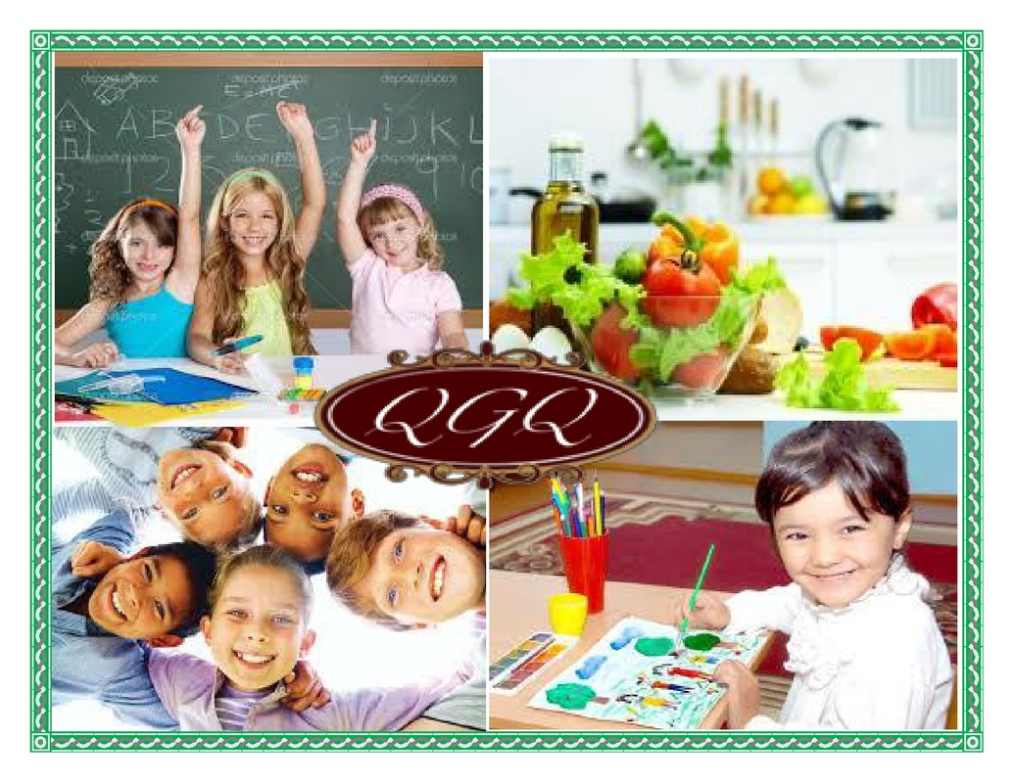

Slide 7
Yog’lar organizmida ko’p vazifalarni bajaradi:
- hujayra qurilishi uchun plastik material (jinsiy va asab hujayralarining qobig’i 50% yoshdan iborat);
- gormon sentezida ishtirok etadi (gipofiz, buyrak usti bezi gormonlari);
- organizmning yuqori energetik zahirasi hisoblanadi (1g yonganda 9,3 kkal issiqlik chiqadi);
- A,K,E vitaminlar funksiyasi uchun kerak.
Zamonaviy odam ratsioniga o’simlik va hayvon yog’lari kiradi. Birinchisiga yarim tuyingan yog’ kislotalar kiradi.

Slide 8
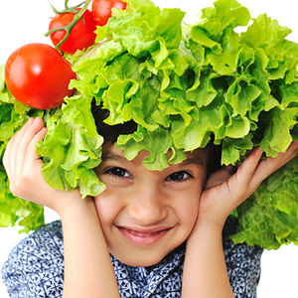
Uglevodlar sintezlanmaydi, lekin ularning energik ahamiyati bor. Monosaxaridlar, oligosaxaridlar va polisaxaridlarga bo’linadi. Monosaxaridlar: glukoza, fruktoza. Oligosaxaridalar: saxaroza, mal’toza, laktoza. Polisaxaridlar: kraxmal, selyuloza, kletchatka, petkin. Murakkab polisaxaridlar oddiylargacha parchalanadi, agar hazm bo’lish jarayoni buzilsa, ular achiydi va chiriydi. Oziq tolalari hazm bo’lmaydi, lekin ular quyidagilar uchun kerak: oziq hazm bo’ladigan massaning gelsimon strukturasini hosil qiladi, oshqozon bo’shashi, hazm bo’lish tezligi va oziq massasining harakatiga ta’sir qiladi.

Slide 10
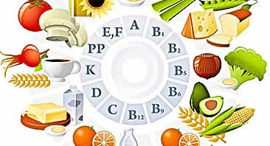
Vitaminlar-ovqatning ajralmas qismi bo’lib, biologik katalizator vazifasini bajaradi. Ular organizmning oziq moddalarini to’g’ri va ekologik ishlatilishini ta’minlaydi. Vitaminlar suvda va yog’da eriydiganlarga bo’linadi. Birinchilari fermentlarning tuzilishi va funksiyasini shakllanishiga, ikkinchisi hujayra membranasini hosil bo’lishida ishtirok etadi. Ovqatlarni uzoq vaqt saqlashda vitaminlar miqdori kamayadi. Vitaminlar aktivligi oziq moddalarning tarkibidagi oqsil komponentlari bilan boshlanishiga bog’liq. Organizmni vitaminlarga bo’lgan talabi individualdir.

Slide 11
Ovqatlanishning talab sifati
Ovqatlanish-bu avvalo talab, keyin esa rohatlanishdir. Ovqat tarkibi bilan organizmga 3 ta hayotiy zarur bo’lgan oqimlar yetkazib kelinadi: 1. Yangi hujayralarni hosil bo’lishi uchun zarur moddalarni organizmga kirishi. 2. Hayotiy muhim jarayonlarni amalga oshishi uchun ovqat tarkibidagi kimyoviy moddalar-energiya manbaidir. 3. Qabul qilingan ovqat haqidagi informatsiyani (axborotni) tahlil qilinishi.
Qabul qilingan ovqat hazm tizimining turli bo’limlarida mexanik, kimyoviy ishlovlar ta’sirida parchalanadi, qonga so’riladi va qon bilan butun tanaga tarqaladi. Demak oziq moddalar nafaqat trofik funksiyasini bajarishda, balki energetik manbaa bo’lib, jismoniy mehnat uchun ishlatiladi. To’yinish hissi ovqatni qabul qilgandan 20 daqiqadan so’ng o’tgach paydo bo’ladi. Ovqatni to’g’ri chaynashiga ahamiyat berish lozim. Tez chaynash natijasida to’yinish haqida signal gumoral yo’li bilan emas, balki oshqozon cho’zilishi tufayli ro’y beradi. Ovqat orqali ochlik qondirilishi lozim.

